Slide 1
习题5.3.1
为方便储户，某银行拟开发计算机储蓄系统。储户填写的存款单或取款单由业务员输入系统，
如果是存款，系统记录存款人姓名、住址、存款类型、存款日期、利率等信息，并印出存款单给储户；
如果是取款，系统计算利息并印出利息清单给储户。

Slide 2
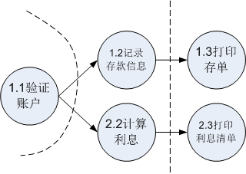
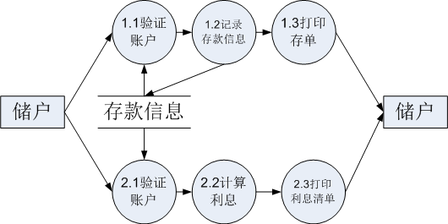
2层，数据流

Slide 3
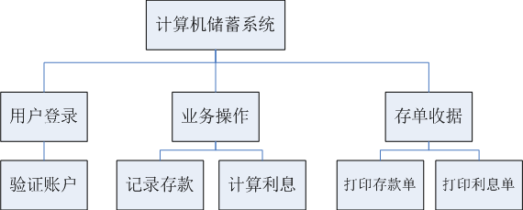
软件结构

Slide 4
习题5.3.2
为方便旅客，某航空公司拟开发一个机票预订系统。
旅行社把预订机票的旅客信息（姓名、性别、工作单位、身份证号码、旅行时间、旅行目的地等）输入该系统，系统为旅客安排航班，印出取票通知和账单，旅客在飞机起飞的前一天凭取票通知和账单交款取票，系统校对无误即取出机票给旅客。

Slide 5
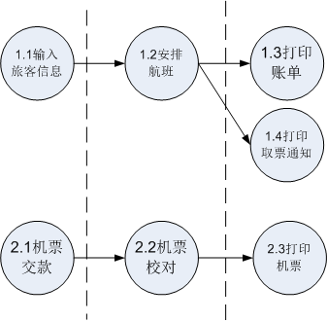
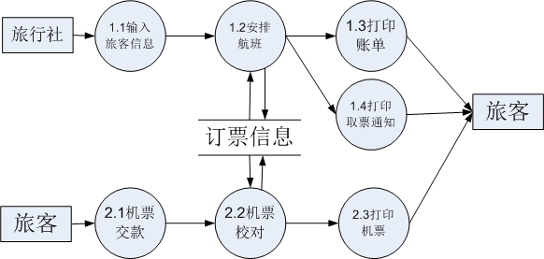
2层，数据流

Slide 6
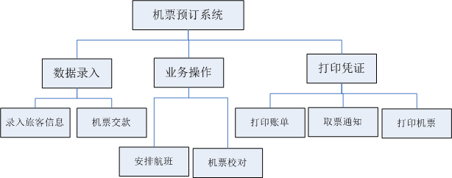
软件结构

Slide 7
习题5.3.3
目前住院病人主要由护士护理，这样做不仅需要大量护士，而且由于不能随时观察危重病人变化，还可能会延误抢救时机。某医院打算开发一个以计算机为中心的患者监护系统，试写出问题定义，并且分析开发该系统的可行性。
医院对患者监护系统的基本要求是随时接收，每个病人的生理信号（脉搏、体温、血压、心电图等），定时记录病人情况以形成患者日志，当某个病人的生理信号超出医生规定的安全范围时，向值班护士发出警告信息，此外，护士在需要时，还可以要求系统印出某个指定病人的病情报告。

Slide 8
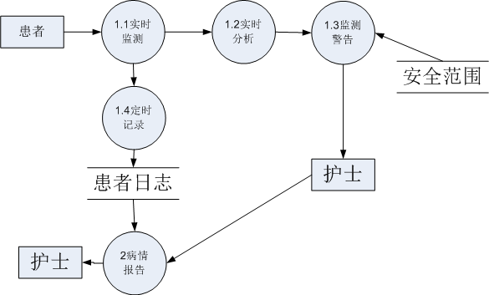
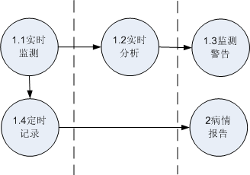
2层，数据流图

Slide 9
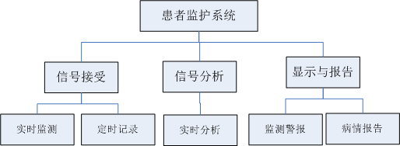
软件体系

Slide 10
习题5.4
美国某大学共有200名教师，校方与教师工会刚刚签订一项协议。按照协议，所有年工资超过$26000（含$26000）的教师工资保持不变，年工资少于$26000的教师将增加工资，所增加的工资数按下述方法计算：给每个由此教师所赡养的人（包括教师本人）每年补助$100，此外教师有一年工龄每年再多补助$50，但是，增加后的年工资总额不能多于$26000
教师的工资档案存在行政办公室的光盘上，档案中有目前的年工资、赡养的人数、雇佣日期等信息。需要写一个程序计算并印出每名教师的原有工资和调整后的新工资

Slide 11
需求分析
要求：
（1）画出此系统的数据流图
（2）写出需求说明
（3）设计上述的工资调用程序（要求用HIPO图描述设计结果），设计时分别采用下述两种算法，并比较2种算法的优缺点
（a）搜索工资档案数据，找出年工资少于26000的人，计算新工资，校核是否超过26000，存储新工资，印出新旧工资对照表
（b）把工资档案数据按工资从最低到最高的次序排序，当工资数额超过26000时，即停止排序，计算新工资，校核是否超过限额，存储新工资，印出结果
（4）所画出的数据流图适用于哪种算法。

Slide 12
需求分析：
功能描述：
1 所有年工资超过$26000（含$26000）的教师工资保持不变。
2 年工资少于$26000的教师将增加工资，给每个由此教师所赡养的人（包括教师本人）每年补助$100，此外教师有一年工龄每年再多补助$50
数据描述：工资表，教师档案表

Slide 13
0层
教师档案表
工资调整系统
财务处
财务处
工资表

Slide 14
1层
教师档案表
工资表
1.0
检索
2.0
调整
3.0
打印
财务处
财务处

Slide 15
2层
财务处
财务处
事务
2.1读取工资
2.2 判定
是否调整工资
原始工资
调整工资信息
赡养档案信息
原始工资
调整后
工资
事务
人数
赡养工资
新增后
工资
2.3计算新增工资
2.4读取赡养人数
2.5计算
赡养新增工资
2.6计算
新增后工资
2.10判定数额
工龄
工资
事务
日期
工龄
原始工资
2.7读取雇佣日期
2.8计算工龄
2.9计算
工龄新增工资
雇佣档案信息
工资档案信息

Slide 16
原始工资
赡养档案信息
原始工资
事务
人数
赡养工资
新增后
工资
2.1
读取工资
2.2判定
是否调整工资
2.3读取赡养人数
2.4计算
赡养新增工资
2.8计算
新增后工资
2.9
校核
工龄
工资
事务
日期
工龄
原始工资
2.5读取雇佣日期
2.6计算工龄
2.7计算
工龄新增工资
雇佣档案信息
工资档案信息

Slide 17
工资调整系统
排序需要遍历一遍以上的员工记录
排序算法较为复杂
检索算法，需要遍历一遍员工记录
检索算法简单，有效
1.0
检索
2.0
调整
3.0
打印
工资调整系统
1.0
排序
2.0
调整
3.0
打印

